Slide 1

Welkom!

Slide 2
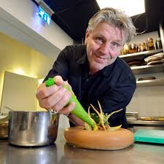
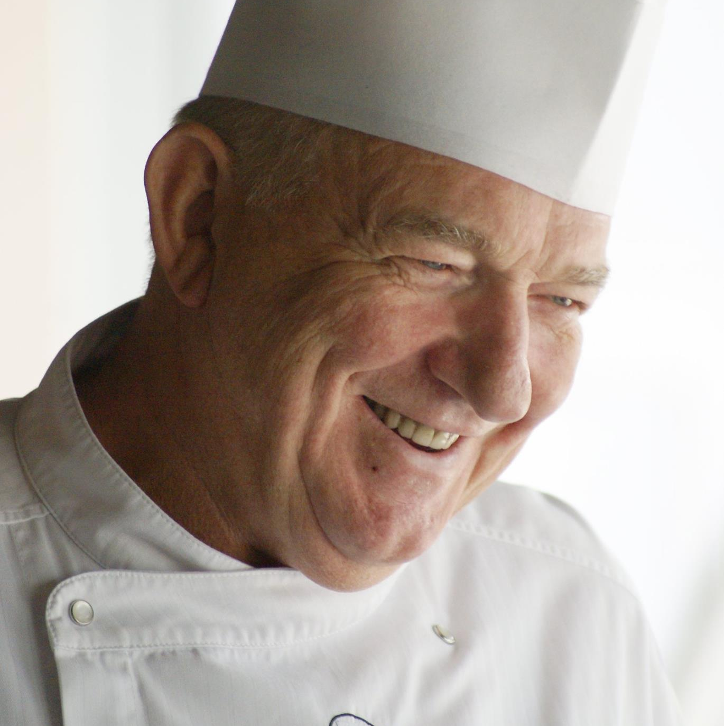
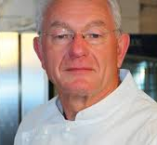
Er is voor mij als gepassioneerd vakman geen mooier compliment dan dat er een opleiding naar mij vernoemd is. Een teken dat mijn vak en wat ik daarin belangrijk vind ook door andere mensen heel serieus genomen wordt. Goed koken is de basis maar om de top te bereiken heb je meer nodig: warenkennis, beheersing van de kooktechnieken, leren leiding geven aan de brigade, leren calculeren, maar ook passie om iedere dag op topniveau te presteren en durven om iets nieuws te creëren. Dat zijn zaken die mijn succes in het leven bepaald hebben. Ik ben er trots op dat ik dit alles in deze opleiding aan een nieuwe generatie mag doorgeven. Het is een fantastisch vak en we hebben een fantastische jeugd.
Cas Spijkers, augustus 2007

Slide 3
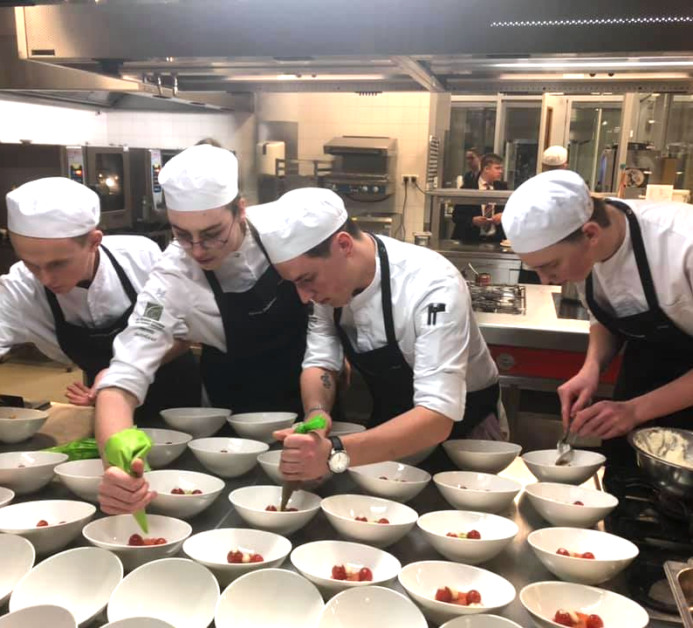
Voor wie is de Cas Spijkers Academie geschikt?
Creatievelingen
Aanpakkers
Strevers

Slide 4
Informatie over opleiding
Gespecialiseerd kok niveau 4
3 jaar
Eén dag per week school
BBL = 4 dagen in de week werken
De gespecialiseerd kok is vaak werkzaam in horecabedrijven in het hogere segment, zoals luxe restaurants.

Slide 5
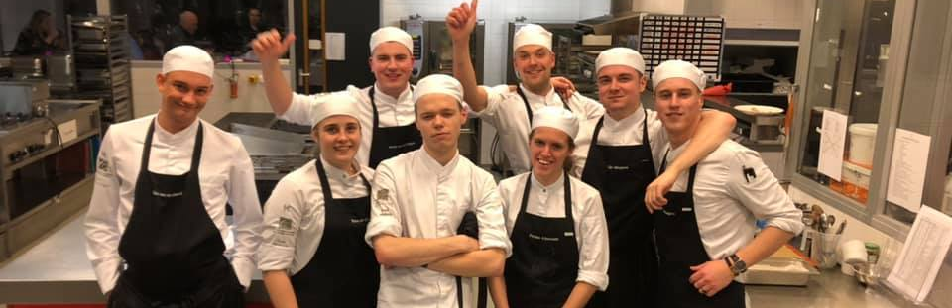
Toelatingsprocedure
Motivatie brief
CASting
Ervaring
Vooropleiding (Mbo niveau 3 /4, HAVO/ HBO)

Slide 6

Nieuw onderwijsconcept
Flexibel onderwijs > maatwerk
Vrijstellingen mogelijk
Elektronische leeromgeving
Online onderwijs > altijd en overal bereikbaar met laptop/telefoon/tablet
Hybride

Slide 7

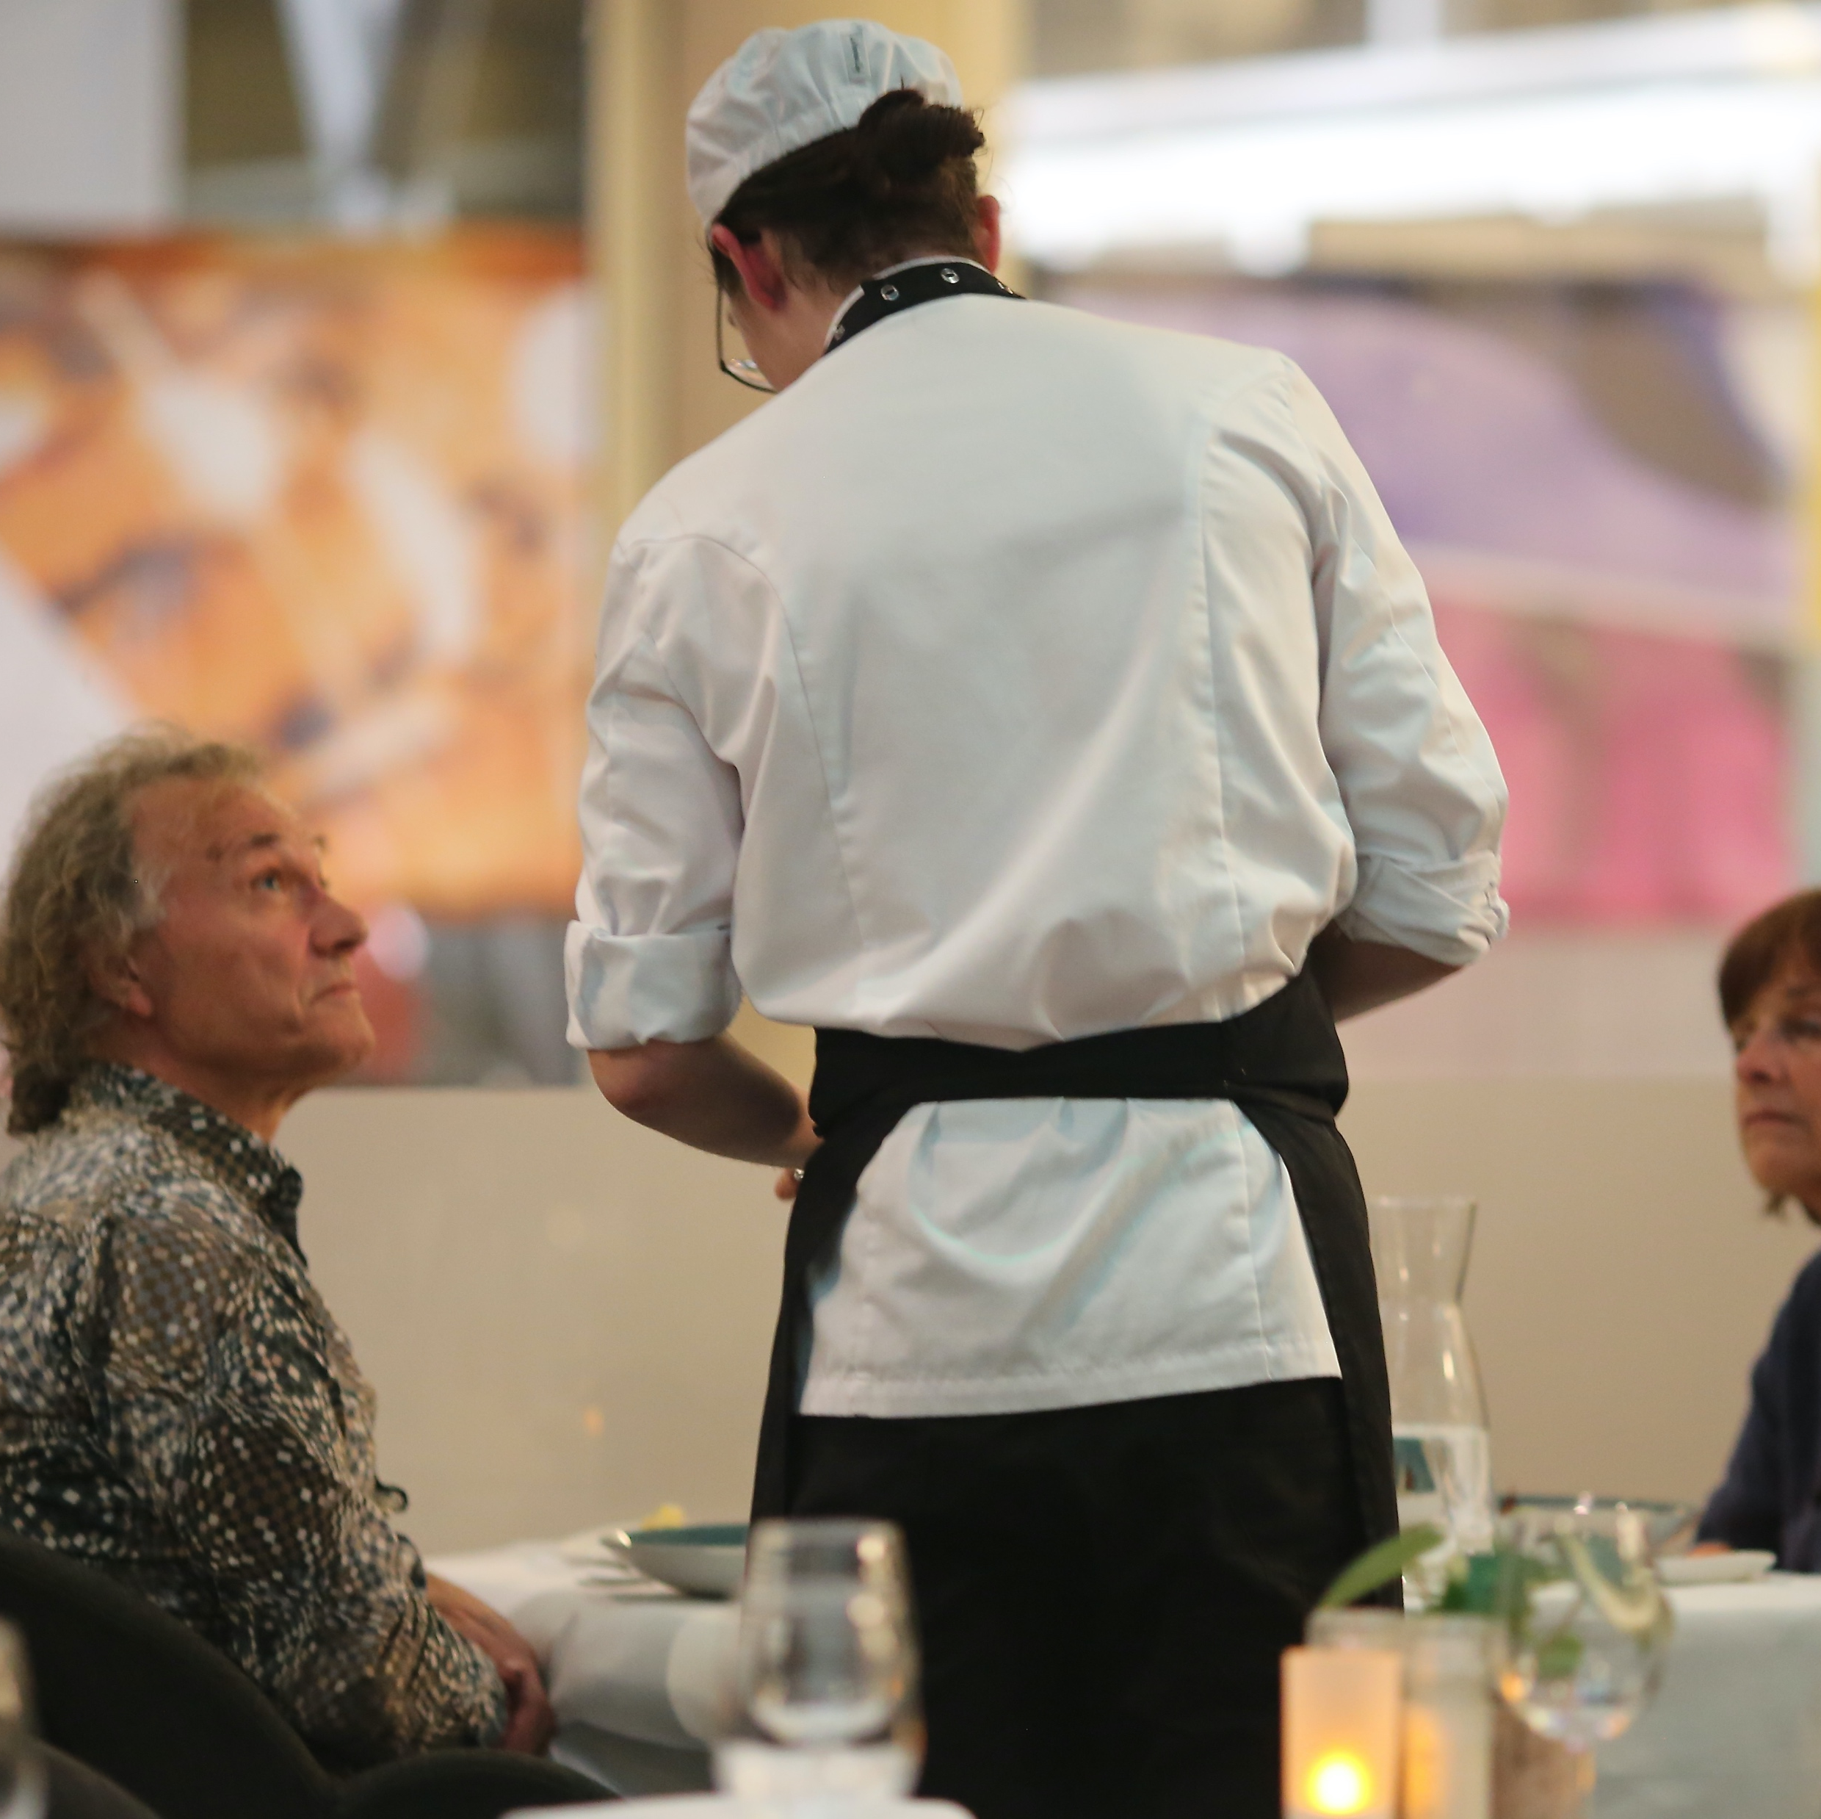
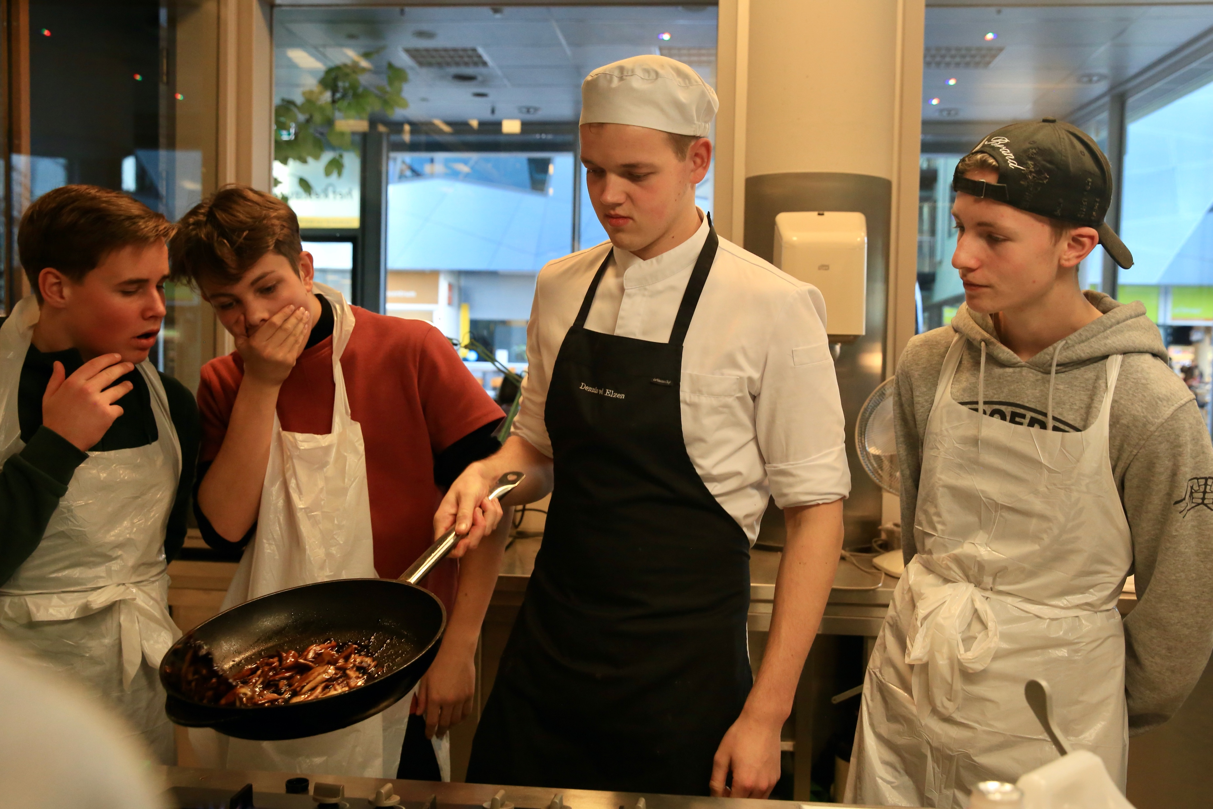
Wij zijn een Hybride leeromgeving
Het beroepsproces is het uitgangspunt voor het leren van de student. Dit betekent dat een hybride leeromgeving sterk lijkt op een echte werkomgeving in de beroepspraktijk, met als belangrijk onderscheid dat de hybride leeromgeving is ingericht om te leren en om diploma’s te behalen

Slide 8
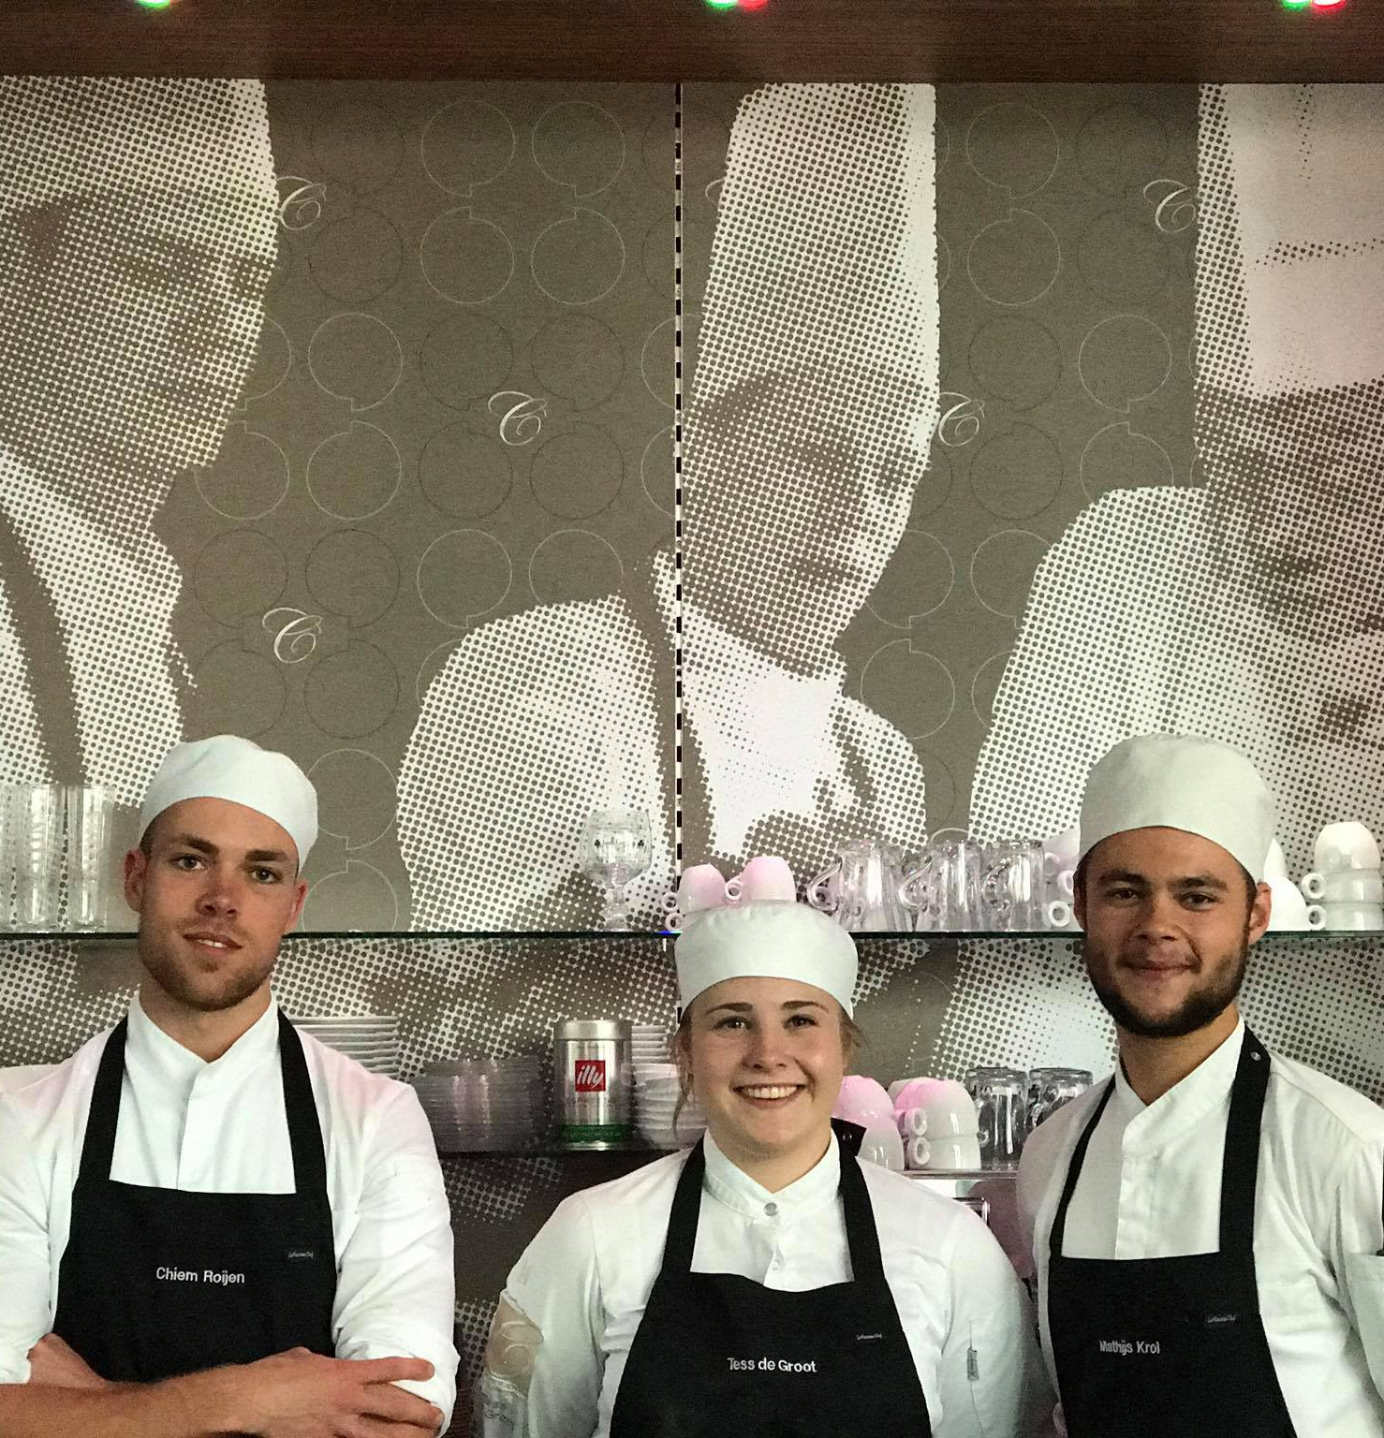
De lesdag bestaat uit
Nederlands, Engels , Rekenen
Vaktheorie: verdieping koksvak, alle beroepen (slager, bakker,poulier, …)
Les aan de keukentafel
Gastlessen en excursies
Opbouw persoonlijk Portfolio
Chef-project
Extra diploma’s ; zoals bv wijncertificaat en leermeester
Wat kan je verwachten?

Slide 9
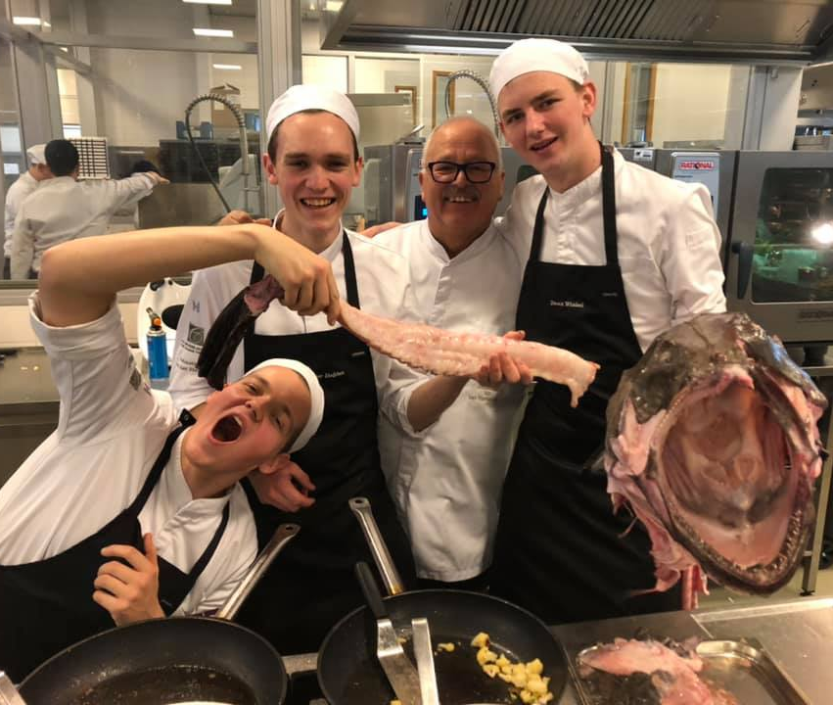
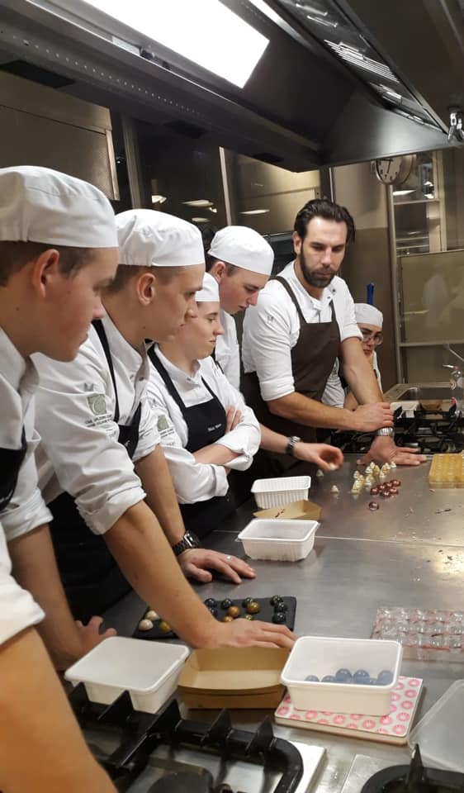
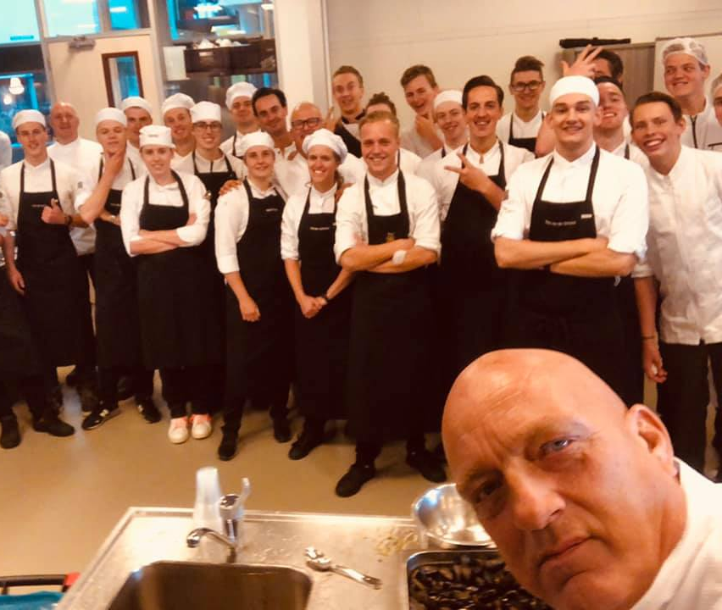
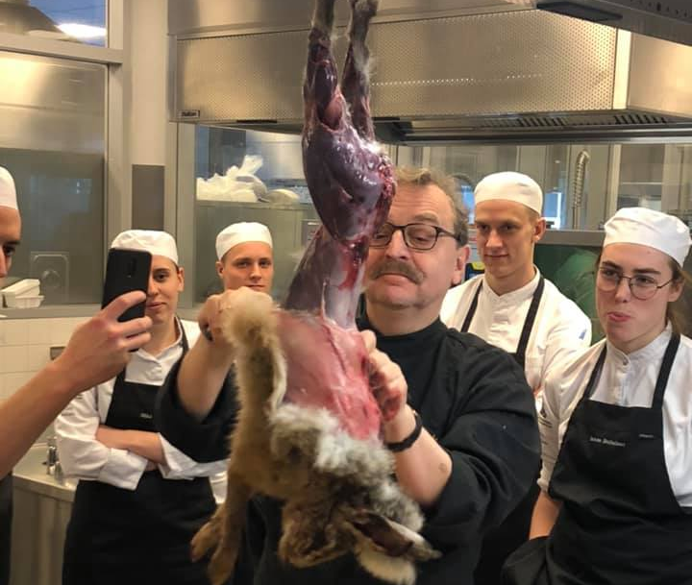
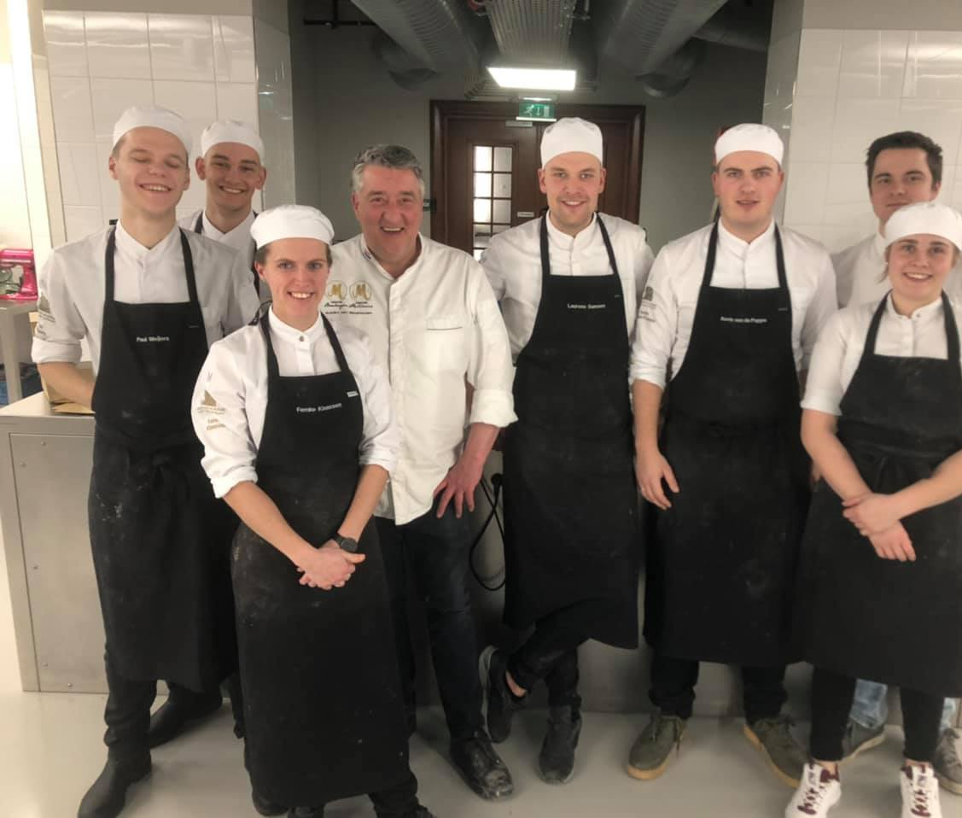

Slide 10
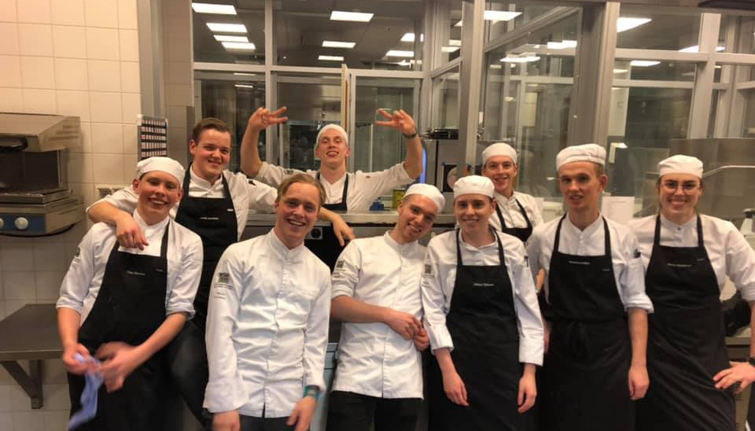
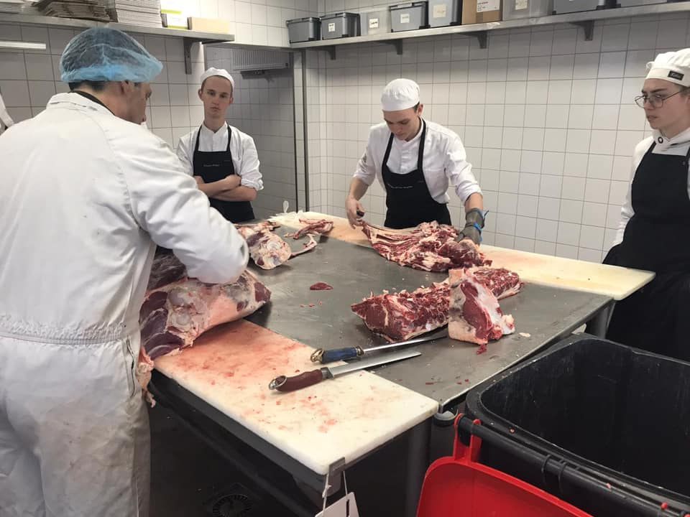
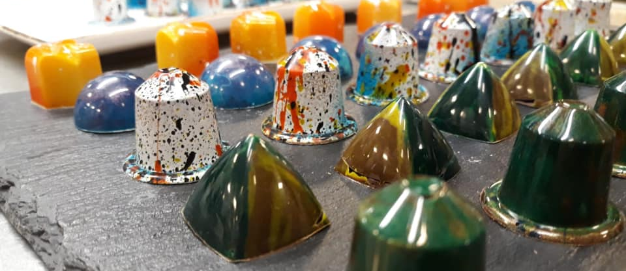
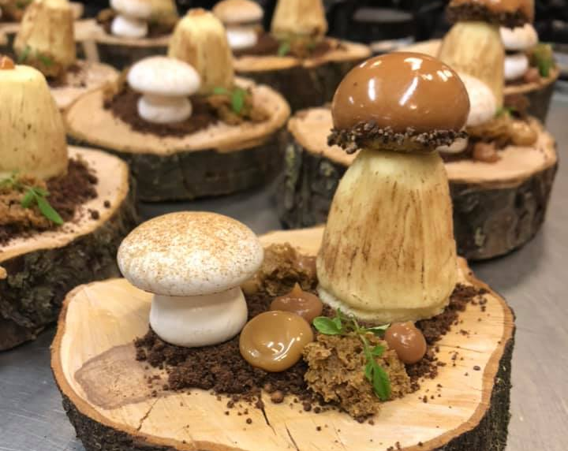
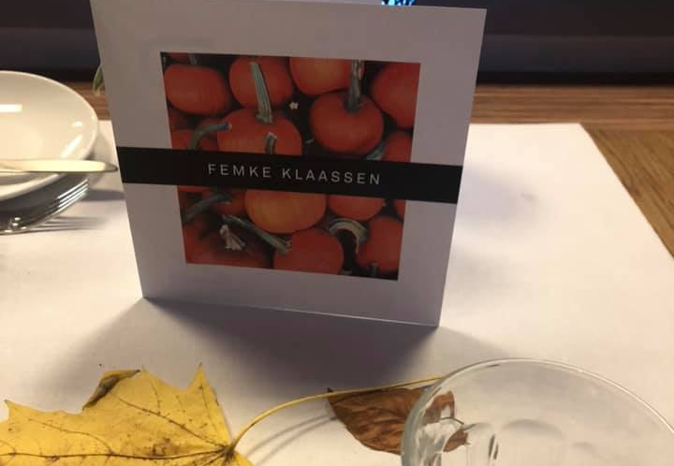
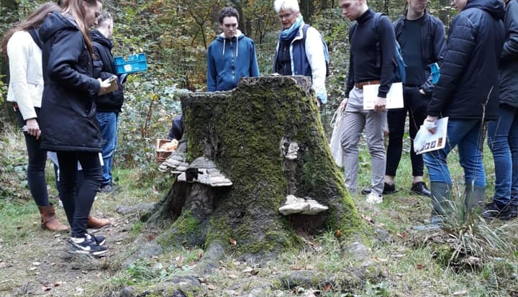

Slide 11
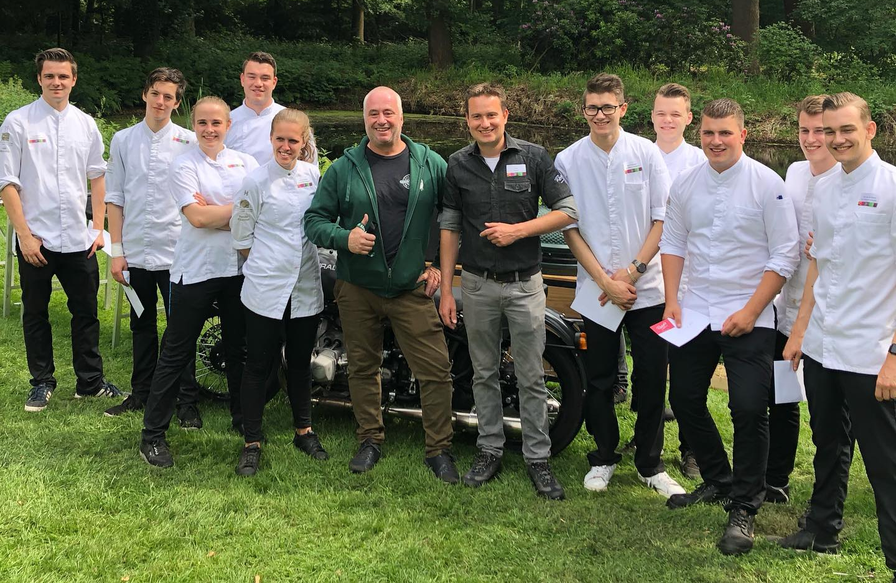
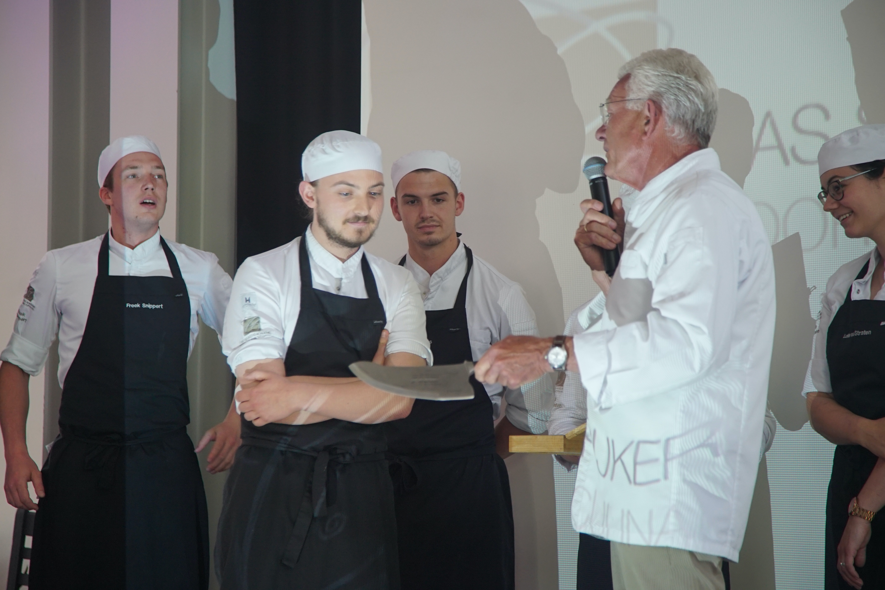
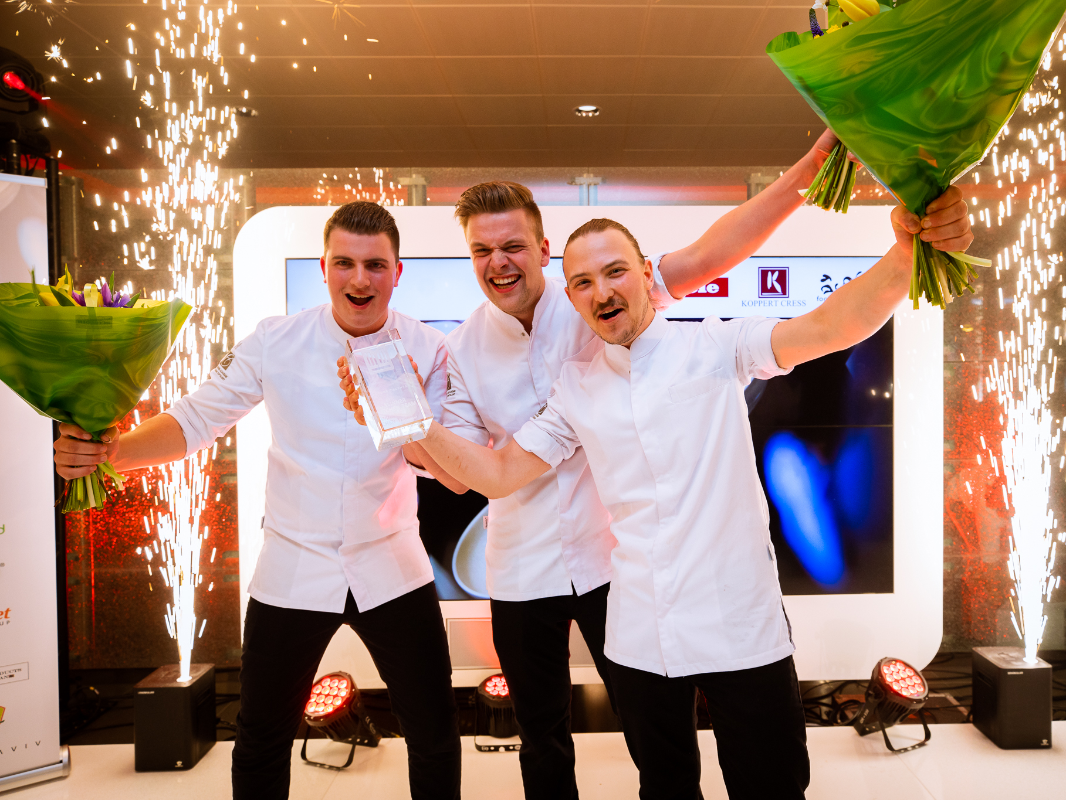
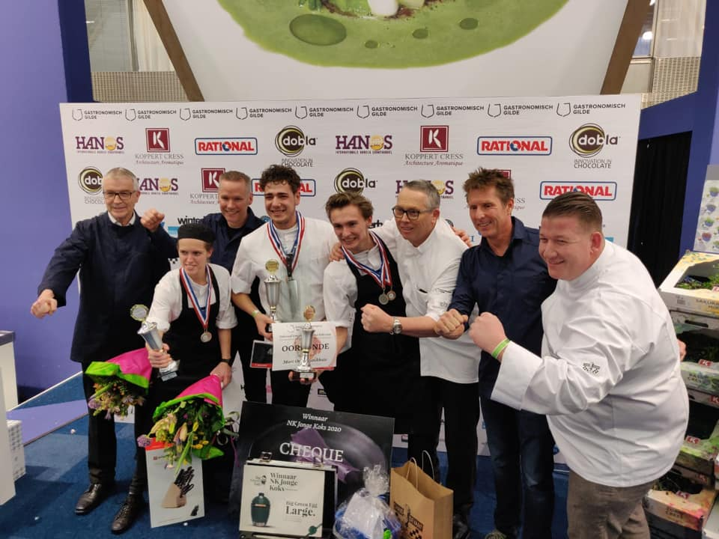
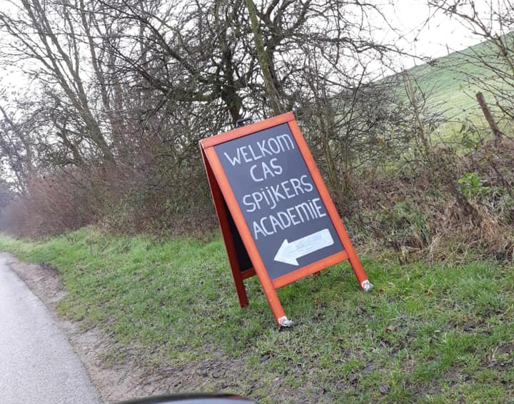

Slide 12
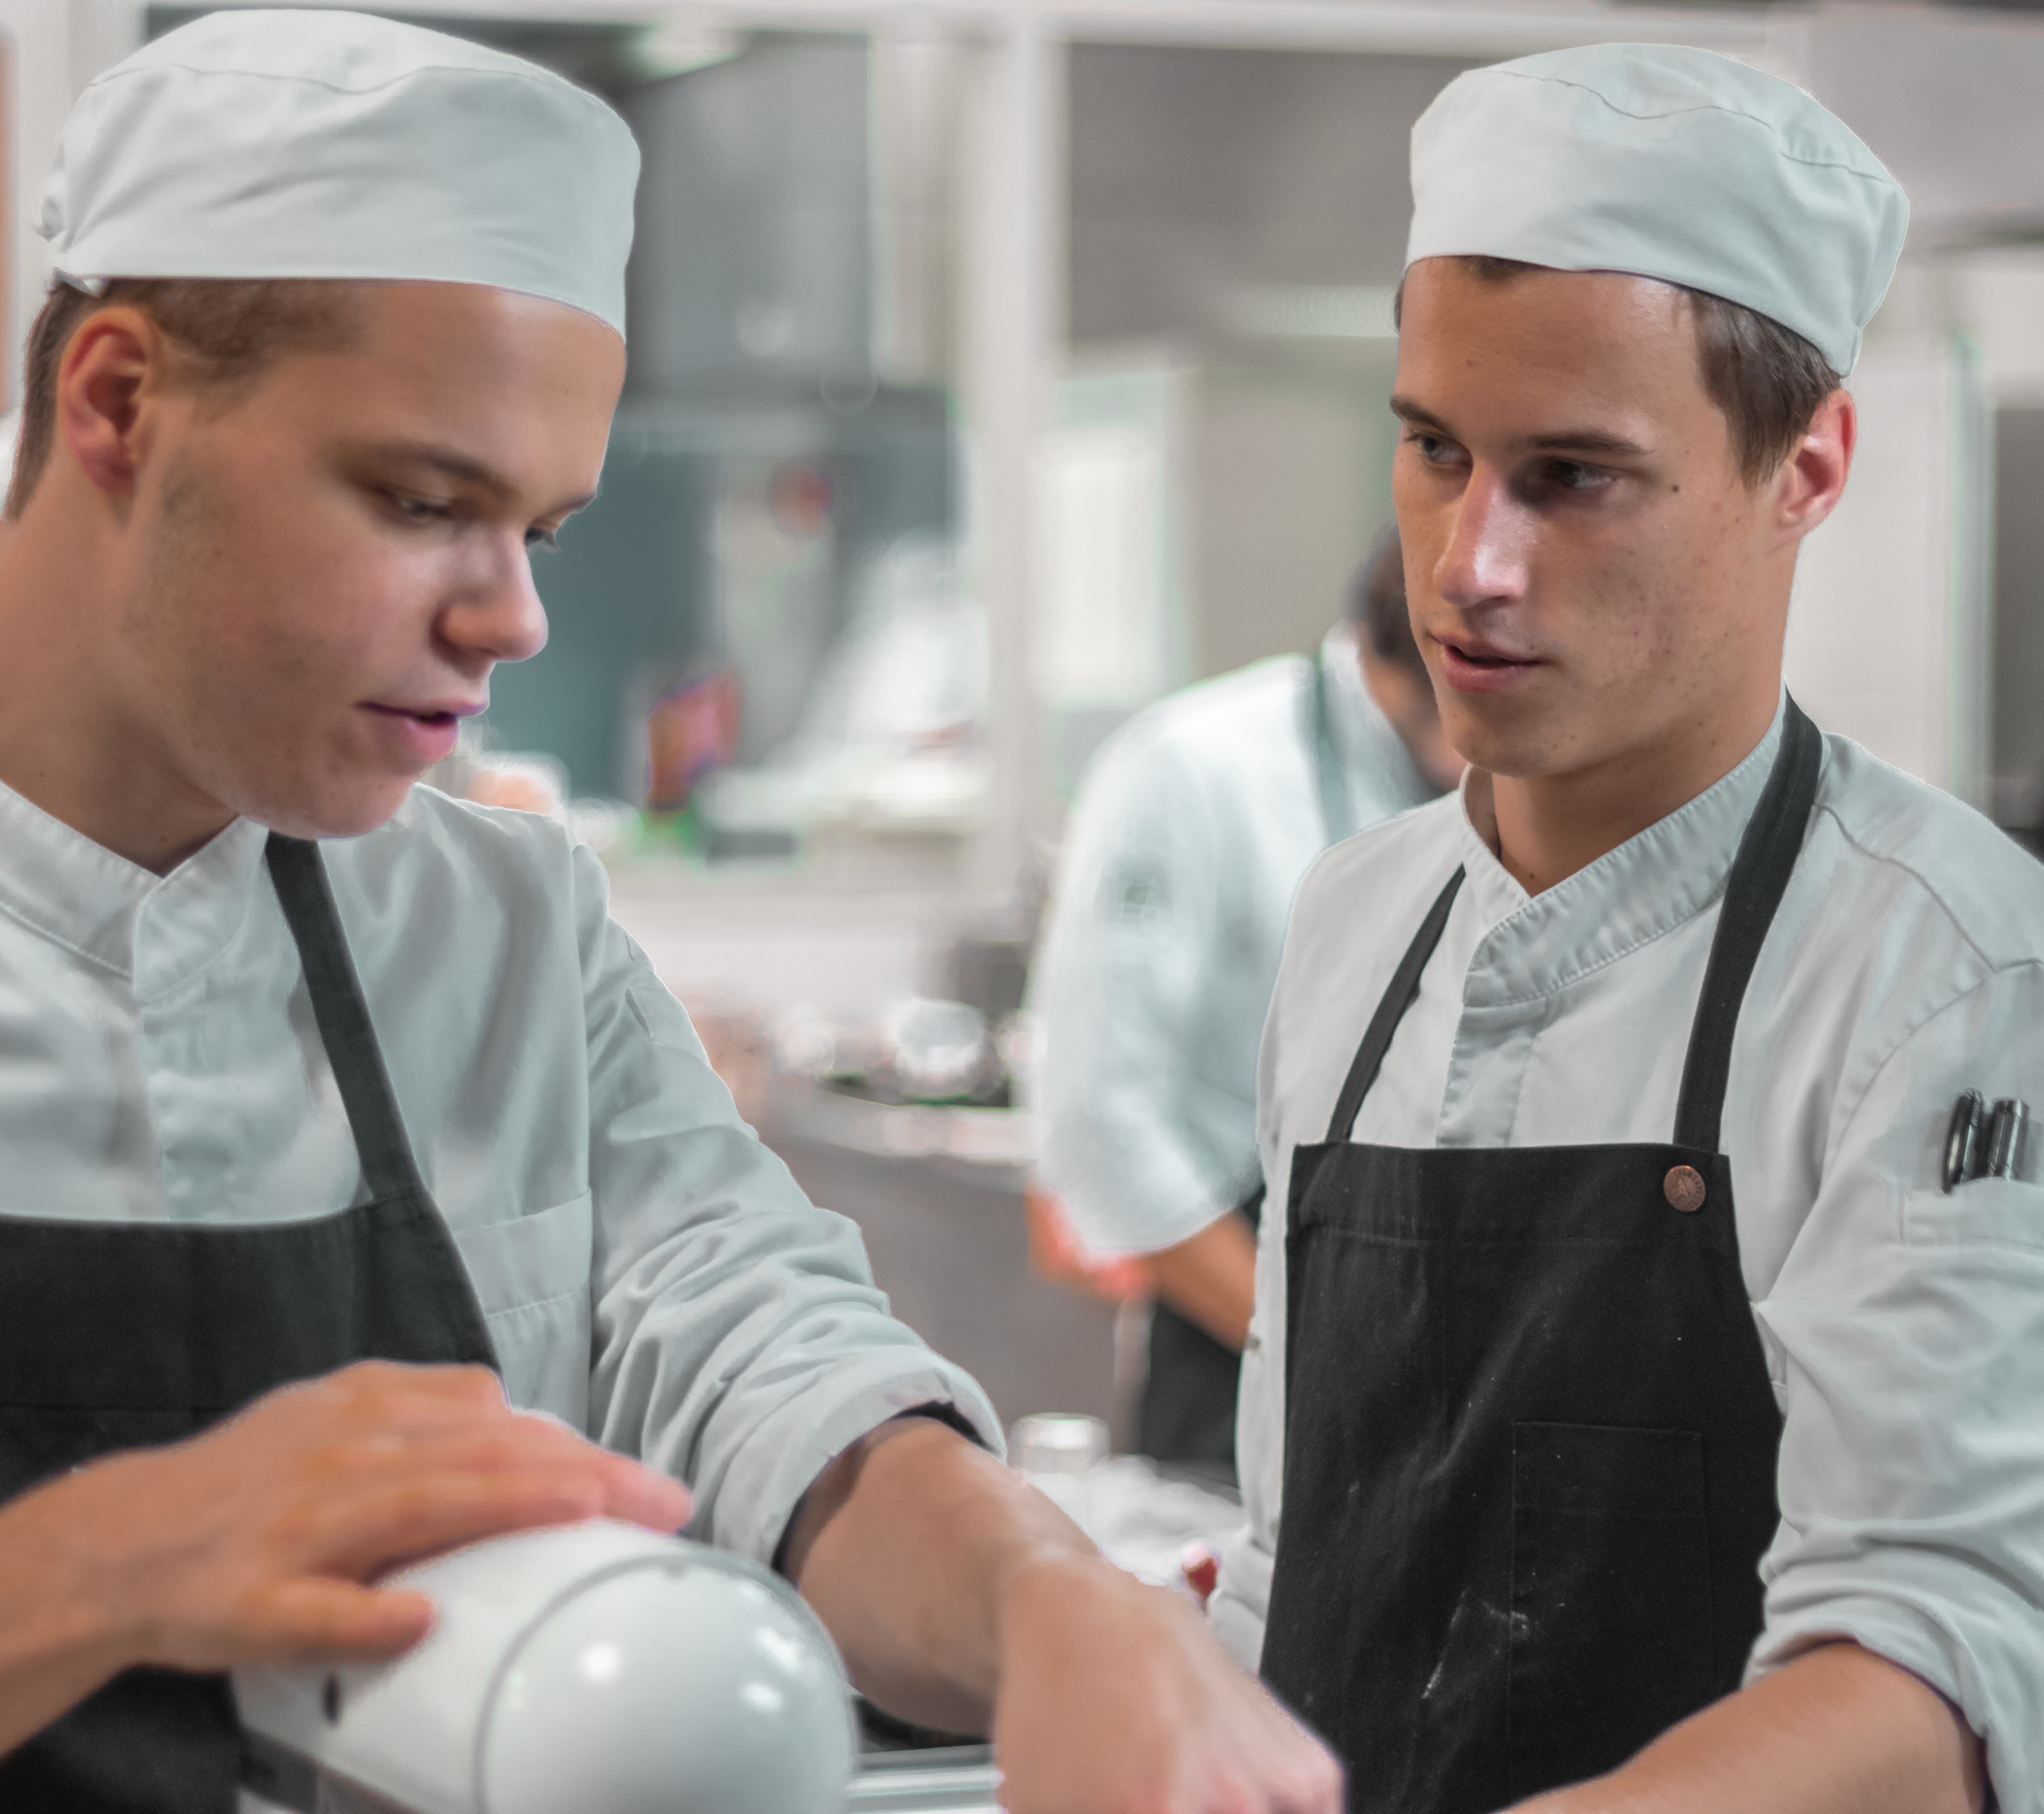
Vragen?
Voorlichting:
Peggy Werring
Tel. 06-40626421
p.werring@roc-nijmegen.nl
Opleidingscoördinator:
Leonie van Mierlo
Tel. 06-12512184
l.vanmierlo@roc-nijmegen.nl

